Slide 1

MI EXPERIENCIA
GONZALO AGÜERO
Notes:
Son estudiantes india rusia rayo

Slide 2

LA INTELIGENCIA ARTIFICIAL
¿Qué es?
Notes:
Son estudiantes india rusia rayo

Slide 3


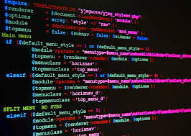
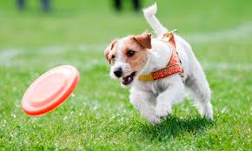
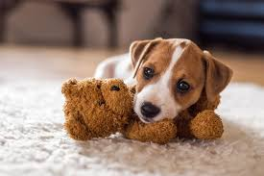
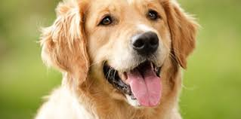
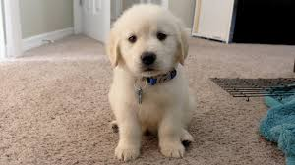
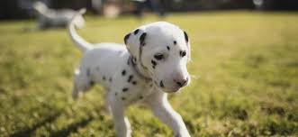
PROCESOS TRADICIONALES
PROGRAMAR
COMPUTADORA
OUTPUT

Slide 4

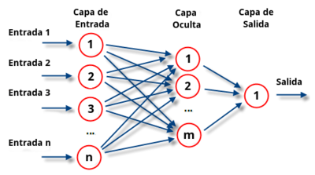
INTELIGENCIA ARTIFICIAL O INTELIGENCIA AUMENTADA
INPUT
COMPUTADORA
MODELO

Slide 5
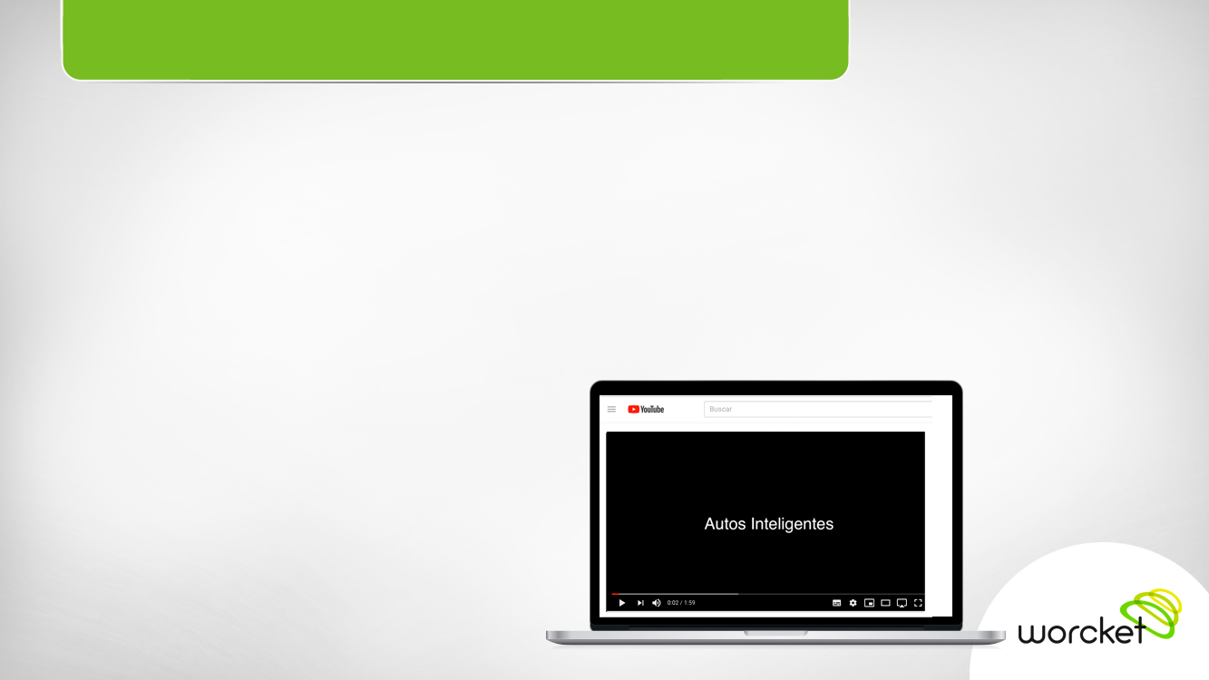
ALGUNOS EJEMPLOS DE AI EN NUESTRA VIDA DIARIA
01
10
11
12
13
14
Motores de Búsqueda
Reconocimiento de Imágenes
Reconocimiento de Emociones
Reconocimiento Facial
Dispositivo de casas inteligentes
Asistentes personales virtuales: SIRI, ALEXA, Google Home, Google Assistant
02
03
04
05
06
07
08
09
Atención al cliente en línea
Juego de Video
Autos Inteligentes
Predicción de Compra
Detección de Fraude
Generación de Noticias
Vigilancia de Seguridad
Recomendar Música y Películas
https://www.youtube.com/ejemplos

Slide 6

WORCKET: AI ORIENTADA AL PROCESO DE SELECCIÓN
Embeddings
(NLP)
Speech Recognition
Face Recognition
Texto en vectores y construir redes neuronales.
Convertimos el audio a distintos tipos de matrices MFCC o Mel-Spectogram para luego usarlas para entrenar otras redes neuronales mas complejas.
1. Mejora en la calidad de perfiles
y oportunidades
Sentiment Analysis
2. Reducción de tiempos en +60%
Recomendar Candidatos Oportunidades
Language Recognition
3. Elimina la rotación Temprana
https://youtu.be/worcketseleccion
4. Gran reducción de la rotación
Chatbots Asistente Virtual
5. Gran reducción de Costos
Big data / Skillgaps Lifelong Learning

Slide 7

¿Preguntas?
🙋🏻 🙋🏻‍♂️🤔
Notes:
Son estudiantes india rusia rayo

Slide 8
¡GRACIAS!
😊👍
gonzaloa@worcket.com
Notes:
Son estudiantes india rusia rayo

